Slide 2
İntraoral Yarı Direkt (Fosfor Plak) Dijital Sistemlerde İzlenilen Artifaktlar
1- Işınlama parametrelerine bağlı
2- Teknik uygulamaya bağlı
3- Ortam ışığı ile ilişkili
4- Fosfor plak ile ilişkili
5- Tarayıcı ile ilişkili

Slide 3
Işınlama parametrelerine bağlı oluşan artifaktlar

Slide 4
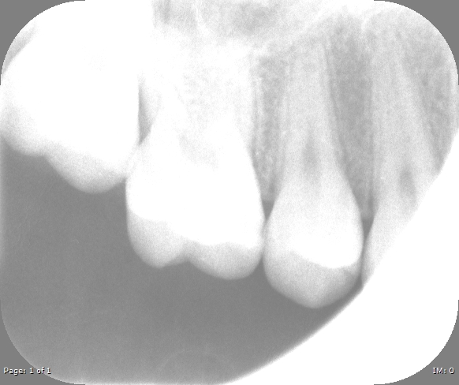
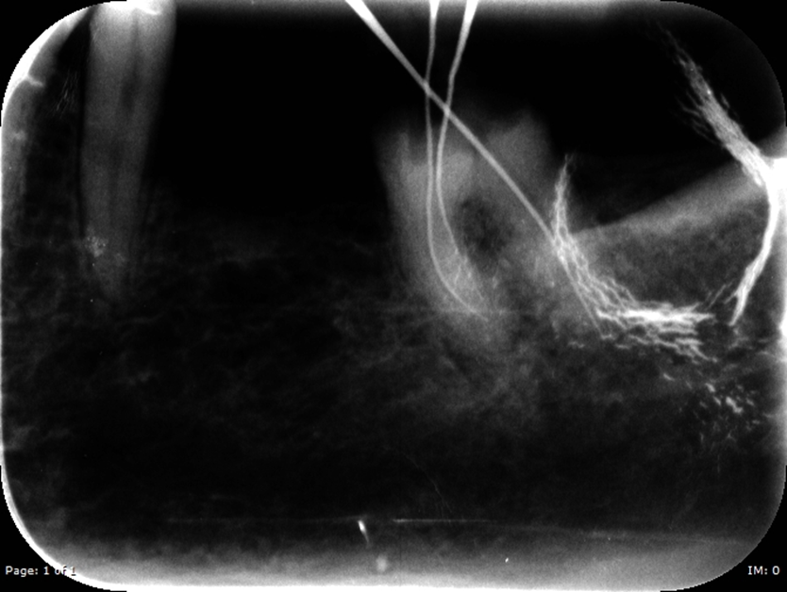
Açık Radyograf
Koyu Radyograf
Yetersiz ışınlama sonucu
Fazla ışınlama sonucu

Slide 5
Teknik uygulamaya bağlı oluşan artifaktlar

Slide 6
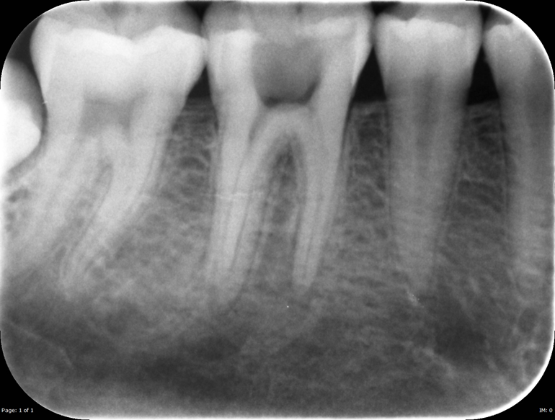
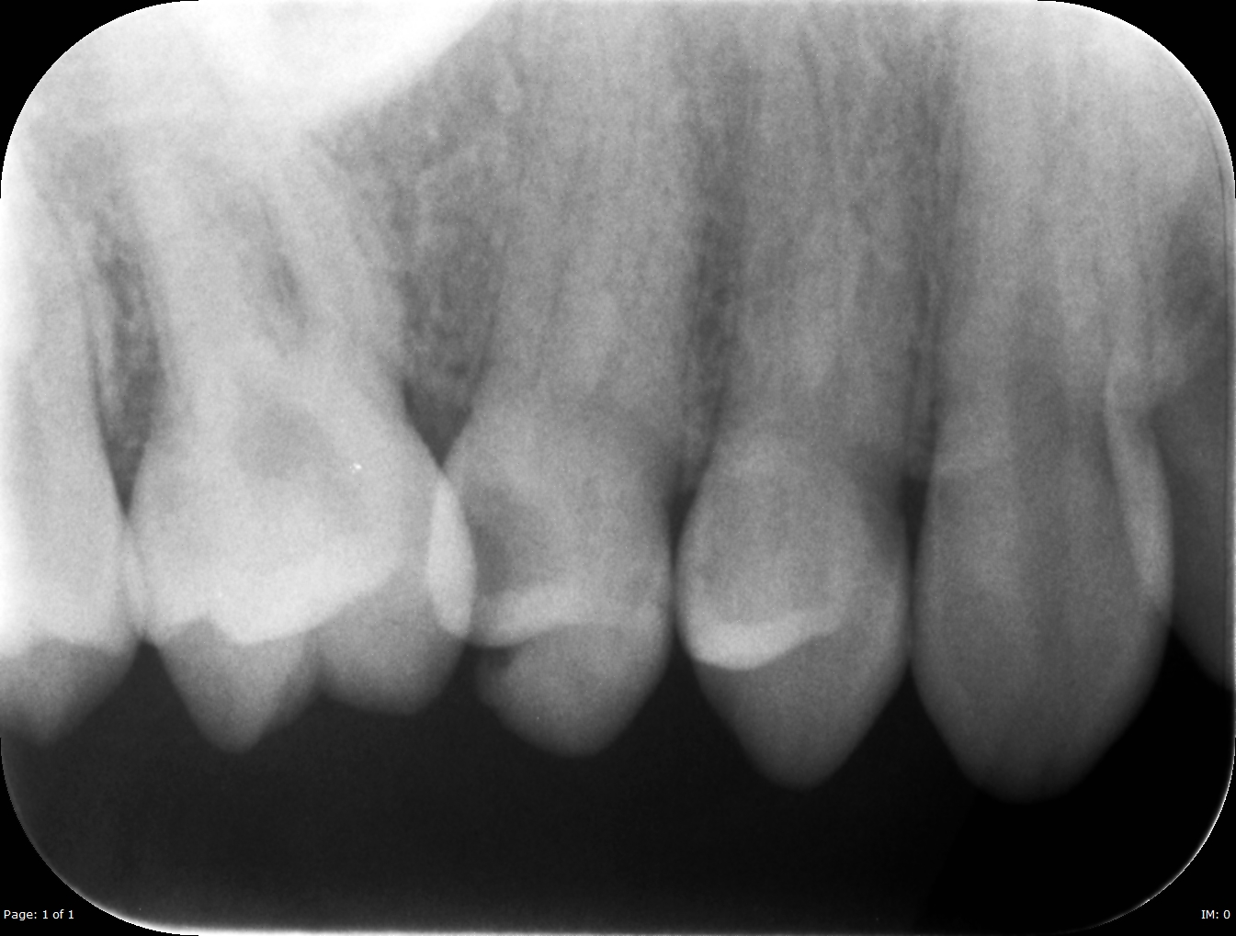
Yerleştirme Hataları

Slide 7
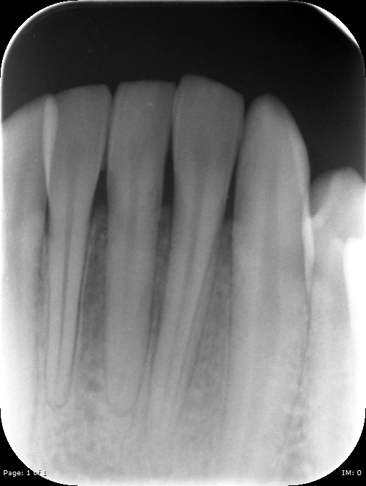
Vertikal Açılama Hataları
Merkezi ışının dişlere dik gelmesi sonucu diş boylarında uzama
Merkezi ışının sensöre dik gelmesi sonucu diş boylarında kısalma

Slide 8
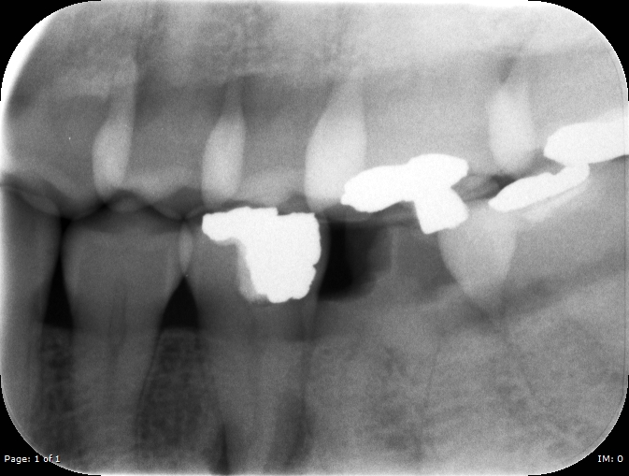
Horizontal Açılama Hatası
Merkezi ışının interproksimal bölgelerden dik geçmemesi sonucu oluşan superpozisyon

Slide 9
Konkat (Cone-cut)
Konun hasta yüzünde doğru konumlandırılmamasına bağlı kolimatörün plağın tamamını kapsamaması sonucu görüntüde oluşan ışın almamış alan

Slide 10
Distorsiyon
Plağın ağız içerisinde hasta tarafından tutulurken bükülmesi sonucu izlenen rüzgara kapılmış görüntüsü

Slide 11
Hareket Artifaktı
Işınlama sırasında röntgen tüpünün, hasta başının ya da plağın hareket etmesi sonucu detayı azalmış, dalgalı birden çok sınırlı görüntü

Slide 12
Tersten Işınlama
Fosfor plakların ışınlama yüzeylerinin tüpe bakacak şekilde ağız içerisine yerleştirilmemesi durumunda metal bir disk görününür hale gelir.

Slide 13
Ortam ışığı ile ilişkili artifaktlar

Slide 14
Solma
Gecikmiş tarama nedeniyle kılıfsız plağın ortam ışığına maruz kalması

Slide 15
Düzensiz Görüntü Densitesi
Işınlanan plakların tarama işlemine kadar üst üste bekletilmesi sonucu farklı densite gösteren alanların oluşması

Slide 16
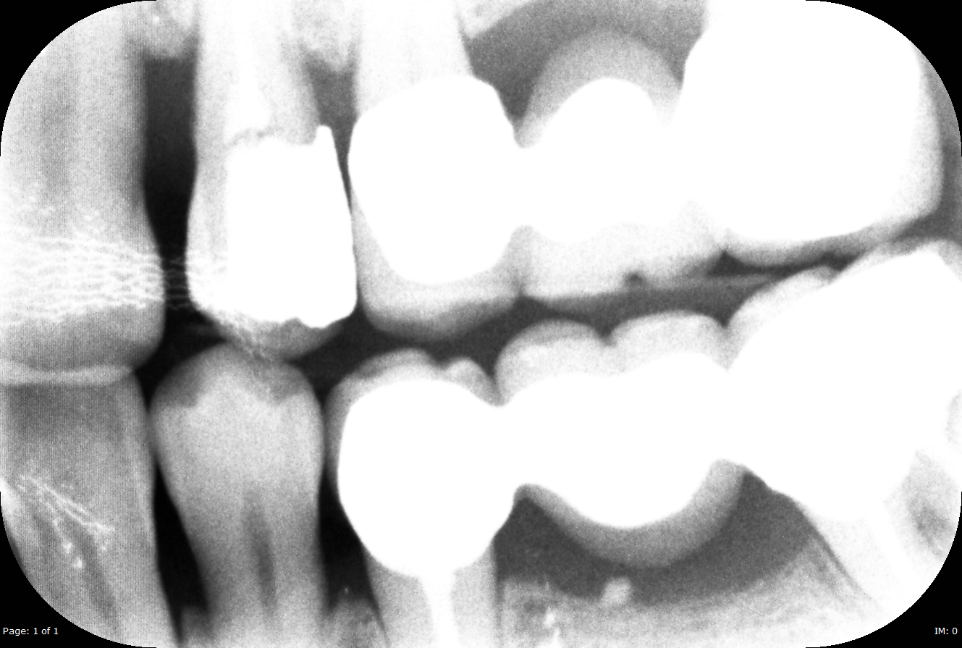
Parlama
Genellikle amalgam ve sabit protetik restorasyonlar gibi atenüasyon değerleri yüksek radyoopak yapıların merkezinde ve görüntünün periferal sınırlarında oluşur.

Slide 17
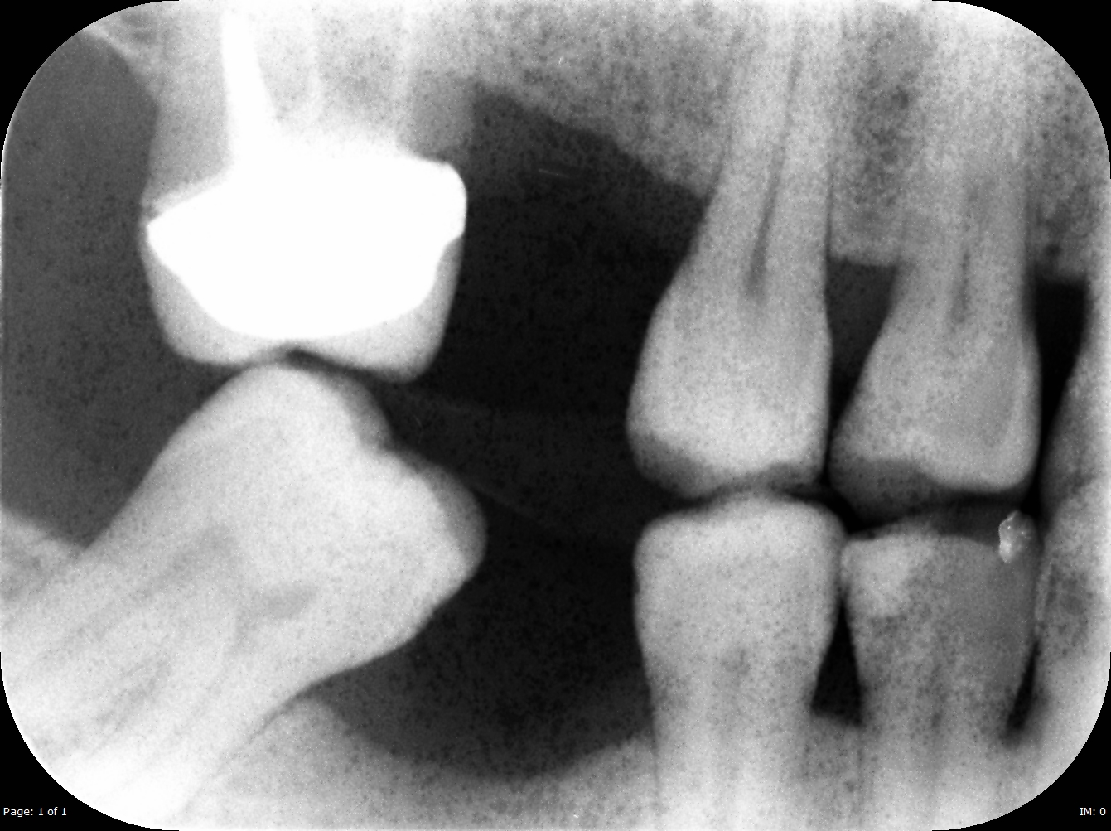
Gürültü
Gecikmiş tarama ve çok yoğun ortam ışığı nedeniyle oluşan grenli görünüm

Slide 18
Yazı Görüntüsü
Işınlanan plağın üstüne yazı bulunan kağıt konularak tarama işlemine kadar bekletilmesi sonucu kağıt üzerinde bulunan yazılar görüntüde izlenir.

Slide 19
Fosfor Plak ile İlişkili Artifaktlar

Slide 20
Çatlak
Fosfor plağın fotostimule luminesans tabakası ve destekleyici polyester tabanında geri dönüşü olmayan hasar oluşması

Slide 21
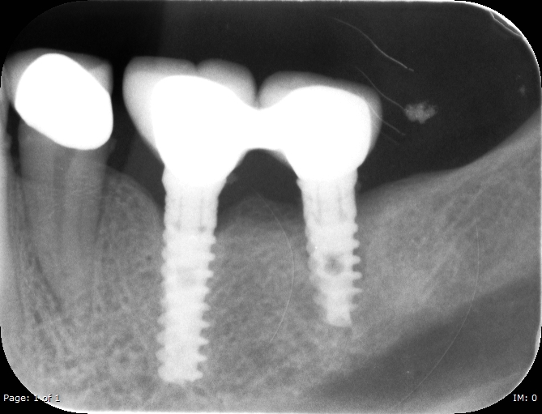
Çizik (mavi ok) ve Leke (turuncu ok)
Çizik: Plağın destekleyici polyester tabanında zedelenme olmadan fotostimule luminesans tabakasında hasar oluşması

Slide 22
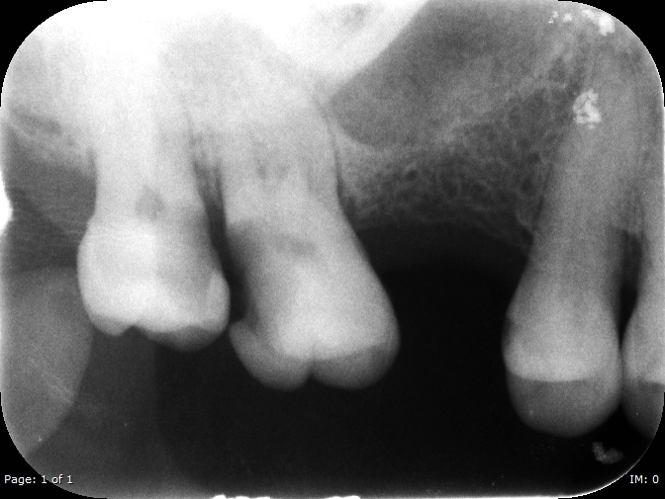
Plak kenarının soyulması (mavi ok) ve leke (turuncu ok)

Slide 23
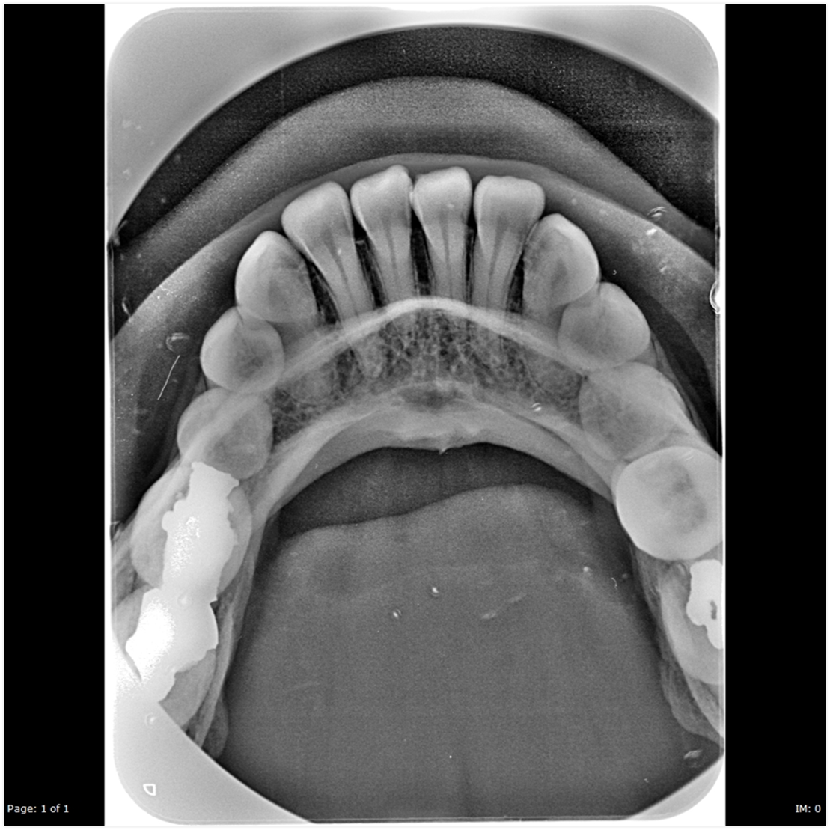
Isırma İzleri

Slide 24
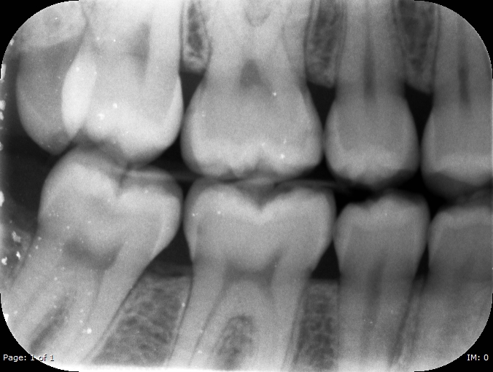
Toz parçacıkları

Slide 25
Tarayıcı ile ilgili artifaktlar

Slide 26
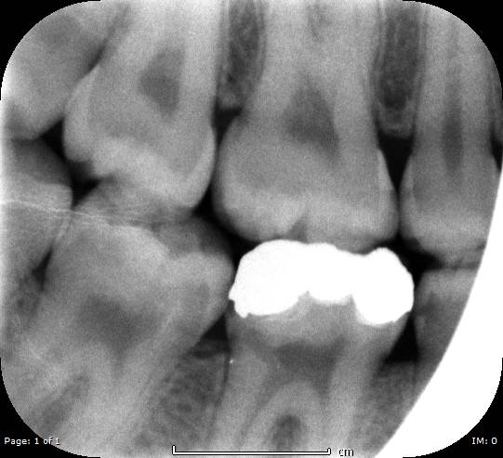
Plak Boyutu Belirleme Hatası
Tarayıcının, aşırı konkat alanına ulaştığında tarama işlemini durdurması sonucu görüntü boyutunun küçülmesi

Slide 27
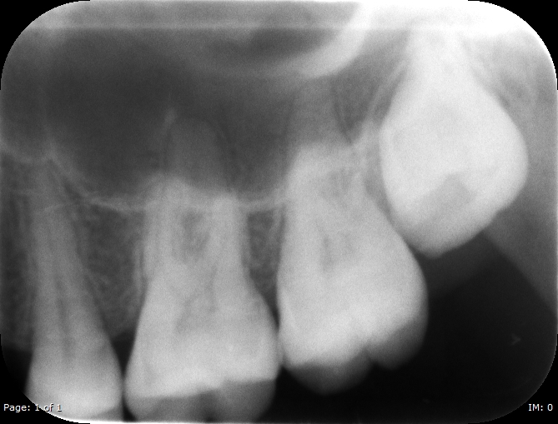
Tarayıcı Arızası
Tarayıcı arızalarına bağlı görüntüde radyoopak veya radyolüsent horizontal çizgiler izlenebilir

Slide 28
Operatörün, plağı tarayıcının kasetine eğimli yerleştirmesi

